Slide 1
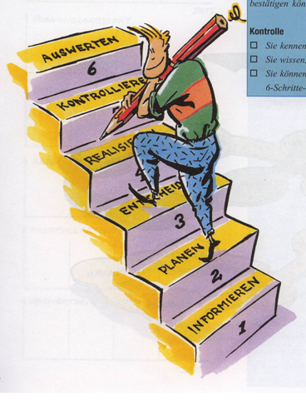
IPERKA 6 Schritt- Methode
I P E R K A
I P E R K A

Slide 2
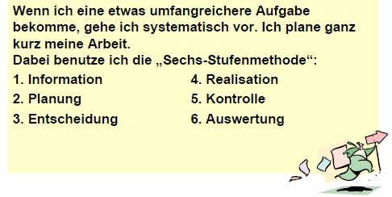
IPERKA 6 Schritt- Methode
Ziele erreichen

Slide 3
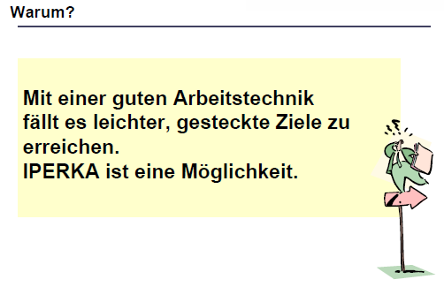
IPERKA 6 Schritt- Methode

Slide 4
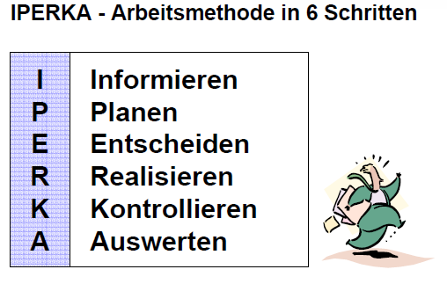
IPERKA 6 Schritt- Methode
Informieren
Planen
Entscheiden
Realisieren
Kontrollieren
Auswerten

Slide 5
IPERKA 6 Schritt- Methode
Informieren
Planen
Entscheiden
Realisieren
Kontrollieren
Auswerten

Slide 6
IPERKA - Methode
Informieren
Planen
Entscheiden
Realisieren
Kontrollieren
Auswerten
1. Informieren
Auftrag klären
Informationen beschaffen
Informationen sortieren, ordnen, werten
Wesentliches erkennen
Checkliste:
Wer will von wem was?
Wie lautet der Auftrag oder die Aufgabe?
Wozu dient das Produkt?
Wie muss es sein?
Wer nutzt es?
Wann muss es beendet sein?

Slide 7
IPERKA 6 Schritt- Methode
Informieren
Planen
Entscheiden
Realisieren
Kontrollieren
Auswerten

Slide 8
IPERKA 6 Schritt- Methode
Informieren
Planen
Entscheiden
Realisieren
Kontrollieren
Auswerten
2. Planen
Ziel definieren
Lösungsweg bestimmen
Arbeitsplan erstellen
Zeitplanung vornehmen
Checkliste:
Welche Prioritäten hat der Auftrag?
Welche Ressourcen stehen zur Verfügung?
(Material- Infrastruktur-, Personal- und Zeitbedarf)
Wer bearbeitet welche Teilaufgaben
Ist die zeitliche Planung realistisch?
Sind die Meilensteine zeitlich definiert?
Welches sind die Prüfkriterien?

Slide 9
IPERKA 6 Schritt- Methode
Informieren
Planen
Entscheiden
Realisieren
Kontrollieren
Auswerten

Slide 10
IPERKA 6 Schritt- Methode
Informieren
Planen
Entscheiden
Realisieren
Kontrollieren
Auswerten
3. Entscheiden
Vorgehen festlegen
Verbindliches absprechen und festlegen
Argumente auflisten und prüfen
Checkliste:
Sind Kompetenzen und Entscheidungswege klar?
Halten sich alle an die Vereinbarungen?
Ist akzeptiert und kommuniziert, welcher Weg eingeschlagen wird?
Ist das Argumentarium erstellt und kommuniziert?
Welche Kriterien sind für die Entscheidung ausschlaggebend?
Sind die Abmachungen verhältnismässig und angepasst und
verstanden?
Stimmen die definierten Abläufe mit der Realität überein?
Werden die Ressourcen optimal eingesetzt?

Slide 11
IPERKA 6 Schritt- Methode
Informieren
Planen
Entscheiden
Realisieren
Kontrollieren
Auswerten

Slide 12
IPERKA 6 Schritt- Methode
Informieren
Planen
Entscheiden
Realisieren
Kontrollieren
Auswerten
4. Realisieren
Ziel-Ausrichtung überprüfen
Probleme beheben
Zwischenziele überprüfen
Irrwege erkennen
Evtl. Entschied für oder gegen Abbruch
Checkliste:
Werden die geplanten Schritte auch tatsächlich umgesetzt?
Stimmt Mittel und Wege in Bezug auf das Ziel?
Gehen die Teilnehmenden nach Plan und Absprache vor oder
gehen sie eigene Wege?
Gibt es Teilerfolge?
Werden Meilensteine erreicht?
Muss mehr „Dampf“ aufgesetzt werden?
Werden die Ressourcen optimal eingesetzt?
Welche Konsequenzen ergeben sich aus allfälligen Abweichungen
von der Planung?

Slide 13
IPERKA 6 Schritt- Methode
Informieren
Planen
Entscheiden
Realisieren
Kontrollieren
Auswerten

Slide 14
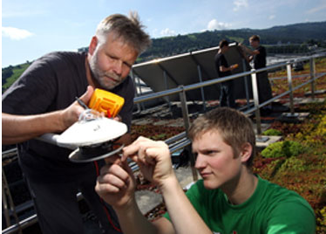
IPERKA 6 Schritt- Methode
Informieren
Planen
Entscheiden
Realisieren
Kontrollieren
Auswerten
5. Kontrollieren
Meilensteine überprüfen
Vergleich von Planung und Umsetzung
Checkliste, eigene und Fremdkontrolle
Qualitätskontrolle
Abnahmekriterien überprüfen
Checkliste:
Können die Ziele und Teilziele erreicht werden?
Stimmt die Qualität des Produktes, bewährt sich das Produkt in Tests?
Sind alle Teile der Abmachungen berücksichtigt?
Werden Missstände offen kommuniziert?
Wie sind die Rückmeldungen an die Teilverantwortlichen?
Ist das Produkt aktuell, sind allfällige Änderungen nachgetragen und
Abmachungen eingehalten worden?

Slide 15
IPERKA 6 Schritt- Methode
Informieren
Planen
Entscheiden
Realisieren
Kontrollieren
Auswerten

Slide 16
IPERKA 6 Schritt- Methode
Informieren
Planen
Entscheiden
Realisieren
Kontrollieren
Auswerten
6. Auswerten
Reflexion über das Produkt (Ziel/Resultat)
Reflexion über die Zusammenarbeit
Optimierung formulieren
(Produkt und Prozess)
Erkenntnisse zusammenfassen
Checkliste:
Sind alle Ziele erreicht worden?
Wo gibt es Verbesserungsideen zum Produkt, zum Prozess,
zur Zusammenarbeit, zum Umgang im Team?
Was machen wir das nächste Mal anders/besser?
Haben wir uns aufgrund dieser Erfahrung verändert/etwas gelernt/
Erkenntnisse gewonnen?
Wie wird sichergestellt, dass Verbesserungsmassnahmen bei
künftigen Aufträgen beachtet erden?

Slide 17
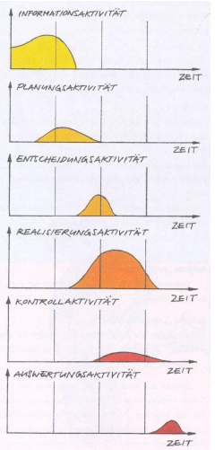
IPERKA 6 Schritt- Methode
Informieren
Planen
Entscheiden
Realisieren
Kontrollieren
Auswerten
Die Bezeichnung 6-Schritt-Methode erzeugt den Eindruck, dass es sich dabei um genau abgegrenzte Bearbeitungsschritte handelt, welche nacheinander in Angriff genommen werden. Häufig ist jedoch, dass sich die einzelnen Schritte nicht scharf abgrenzen lassen und genau genommen eher Bearbeitungsphasen darstellen, welche sich zeitlich überlappen können.

Slide 18
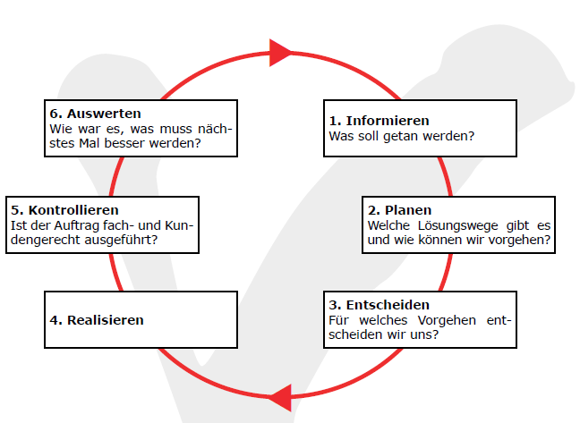
IPERKA 6 Schritt- Methode

